Slide 1
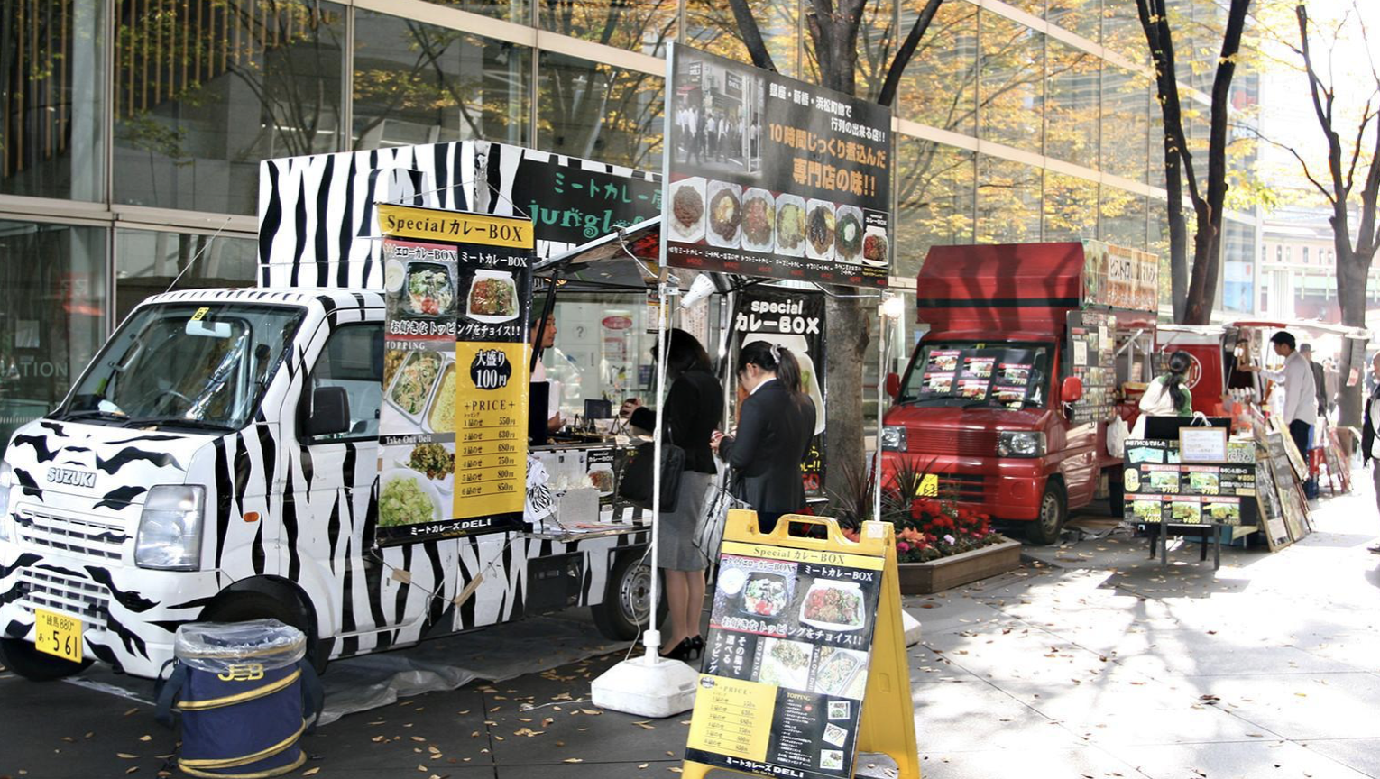
All
On Line
インクルーシブデザイン
アイデアソンワークショップ２０２０
インクルーシブデザインは多様な人々をデザインプロセスの上流から巻き込む手法です。
今回は障害を持ちながら社会で活躍されている「センシティブユーザー」と共に日常生活をオンラインで共有しながら、課題発見からソリューション提案まで2日間のワークで行います。テーマは「POST NORMAL INCLUSIVE DESIGN」〜with コロナと言われても、、ユーザーの本音と未来のデザイン〜とします。ユーザーと本音で新生活様式をデザインします。
「開催形式】
参加者は1人のユーザーに対し４名のメンバーで進めます
座学やユーザー観察はZOOMを使用し、チームディスカッションはブレイクルームで行います
チーム発表は２３日当日に発表します。
チームは５チーム
×５チーム
ユーザー 参加者 参加者 参加者 参加者 事務局（ホスト）
※Zoomはテレビ会議と同様に映像と音声を使って、
社外にいる相手とのコミュニケーションを可能にし、
ビジネスシーンでの機能が搭載されたツールです
共同ホスト（チャット、ブレイクルーム管理）
１２日（土）のスケジユール
１２：３０ ZOOMオープン（接続確認）
１２：５０ 全員ZOOMに集合
１３：００ ワークショップ開始
１３：００ インクルーシブデザイン事例紹介
１３：５０ 気づきGAME（オンライコラボの練習）
１４：２０ 各チームに分かれユーザーとディスカッション
１６：３０ 各チーム中間発表
１７：３０ 今後の進めかた
１７：４５ 次回までの役割分担
１８：００ 終了
※ZOOMの接続テストを開始30分前まで行なってください
※Wifi環境によっては十分な通信ができない場合があります

Slide 2
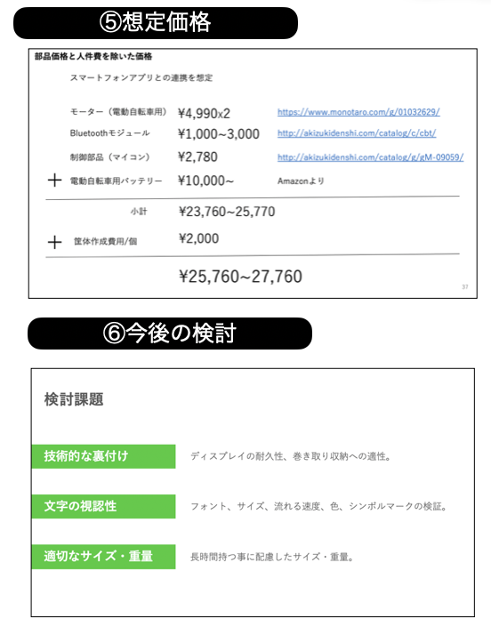
インクルーシブデザイン
アイデアソンワークショップ２０２０
２３日（水）のスケジユール
１２：５０ ZOOM集合
１３：００ ワークショップ開始（前回の振り返り）
１３：３０ 各チームで資料作成
１６：３０ 発表（各チーム5分発表 質疑5分）
１７：００ ユーザーさんからのコメント
１７：３０ まとめ
１８：００ 終了
※発表の仕方 パワーポイントまたは KyeNote 10枚程度
※上司の見学の方
事前にZOOMにログインするメールアドレスを教えてください（前日までに）
最終発表例
開催期間
12月12日（日）12時〜18時、12月23日（水）13時〜17時30分
特定非営利活動法人インクルーシブデザインネットワーク https://incl-design.net

